Slide 1
Vuoden 2025 tuloverotus Lisäävätkö ylimpien marginaaliverojen kiristykset verotuloja?
Tutkimusjohtaja Tero Kuusi, ETLA
Valtiovarainvaliokunnan verojaoston kuuleminen 10.10. 2024

Slide 2
Kasvattaa?
Jakaa?
Kuinpa paljon korkea verotus vaikuttaa talouden ”kakun” kokoon?
Empiirinen mikronäkemys: ei paljon lyhyellä aikavälillä
Teoreettinen makronäkemys: paljon huomioiden mukautuminen

Slide 3
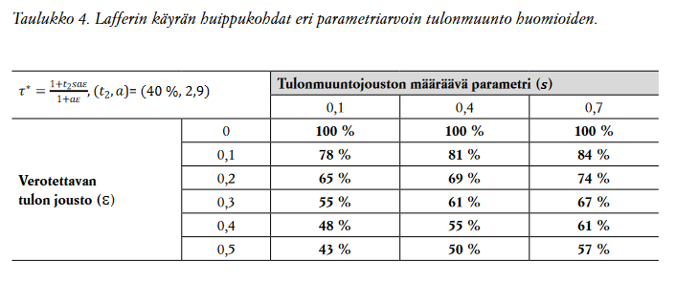
Rahoittaisiko korkeimpien marginaaliverojen lasku itsensä?
Saezin (2001) tulonmuunnon huomioiva laskukaava
Verotettavan tulon jousto (є)
Tulojakauman muoto (a)
Tulonmuunnon osuus (s)
Tulonmuuntoa koskeva veroprosentti (t₂)
(muut dynaamiset vaikutukset?)
Vertailun vuoksi: Ylimmät marginaaliveroasteet vuodelle 2020 67,1 % (= implisiittinen kulutusvero 21,6 % + korkein marginaalivero 58 %)
Lähde: Kotamäki ja Kirkko-Jaakkola (2022). Korkeimman marginaaliveroasteen laskukaava Kotakorpi ja Matikka (2017).

Slide 4
Mitä sanoo tutkimus verotettavan tulon joustosta (є)?
Laaja mikrojoustokirjallisuus korostaa lyhyttä aikaväliä
Esimerkiksi Matikka (2018): 0,21
Ylimpään veroluokkaan kuuluvien joustot (Ericson ym. 2015; Kirkko-Jaakkola ja Kotamäki, 2022): 0,4 ei liioittelua
Pitemmän aikavälin vaikutuksista jonkin verran empiiristä näyttöä:
Tanskan marginaaliverouudistus (Kleven ym., 2024): lyhyt aikaväli 0,2, mutta työpaikanvaihtajat 0,4-0,5
”Epäjatkuvat” työpaikanvaihdot suomalaisopiskelijoilla (Kosonen ja Matikka, 2023): 2,5 kertaiset, joskin edelleen pienet.
Kansainvälinen ”mikro-makro” (Jäntti, Pirttilä, Selin, 2016) : 0,3-0,6
Viimeaikainen kvantitatiivinen makromallinnus USA (MacNamara ym. 2024): 0,6-0,7

Slide 5
Huippu häämöttää
Marginaaliverojen lasku ehkä itsensä rahoittavaa
Vrt. 2020 67,1 %

Slide 6
Lisäverotulot tulevat kalliilla, onko veronkiristys tehokasta politiikkaa?
Kuva. Verotuksen kiristystarve per 1 EUR lisäverotuotto, EUR
”Kolmen euron verotuksen kiristäminen tuo yhden veroeuron lisää, kolmen euron verotuksen vähentäminen maksaa euron”
Huom. Perustuen Saez ym. (2012) kaavaan
marginaaliveron ollessa 67,1 % ja s = 0,7. Muuten samat oletukset kuin edellä.

Slide 7
Verotuksen suunta alas - katse Ruotsiin?
”värnskatt”- veron poisto merkitsi viiden prosenttiyksikön alennusta suurimpien ansiotulojen verotukseen vuonna 2020.
”Omarahoitusosuus tulee olemaan 120 prosenttia eli enemmän kuin koko alun perin arvioitu verotulojen lasku”
Riksrevision (2023). Förändrade inkomstskatteregler 2011–2023. Underlag till granskningsrapport
Vuonna 2016 Ruotsi nosti tulojakauman ylimpään 5 prosenttiin kuuluvien marginaaliveroastetta 3 prosenttiyksikköä.
"Ruotsi toimi Laffer-käyrän väärällä puolella jo ennen tässä artikkelissa arvioimaamme uudistusta.”
Miao, D., Selin, H., Söderström, M. (2022). Earnings responses to even higher taxes. IFAU Working Paper 2022:12.
Ruotsissa suunnitelmia korkeimpien marginaaliverojen laskemiseksi edelleen Suomen tason alle (joskin työn sivukulut suurempia)

Slide 8
Johtopäätöksiä
Korkeiden marginaaliverojen kannustinongelma on vakava, kun sitä tarkastellaan pitkän aikavälin työvoiman tarjontavaikutusten kautta.
Korkeiden marginaaliverojen laskeminen voisi pitkässä juoksussa rahoittaa itsensä.
Ruotsissa tuntuu olevan enemmän uskoa siihen.

